Slide 1
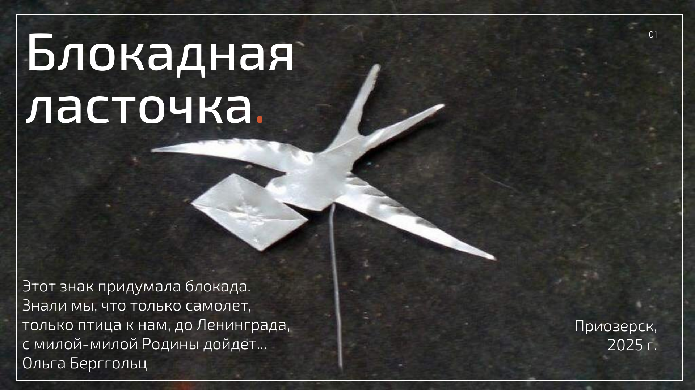
Базовая презентация

Slide 2
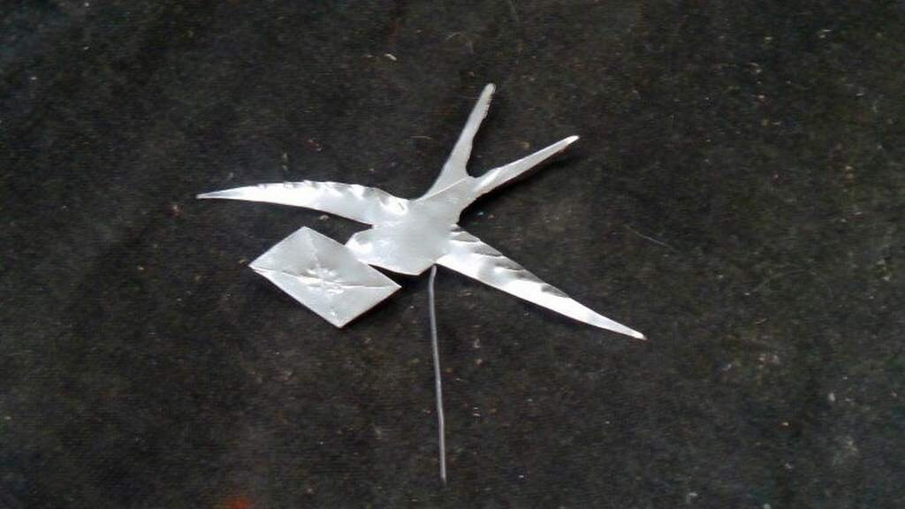

Знак что на фото родом из блокадного Ленинграда
Весной сорок второго года
множество ленинградцев
носило на груди жетон —
ласточку с письмом в клюве.
Сквозь года, и радость, и невзгоды
вечно будет мне сиять одна —
та весна сорок второго года,
в осажденном городе весна.
Маленькую ласточку из жести
я носила на груди сама.
Это было знаком доброй вести,
это означало: «Жду письма».
Этот знак придумала блокада.
Знали мы, что только самолет,
только птица к нам, до Ленинграда,
с милой-милой родины дойдет.
…Сколько писем с той поры мне было.
Отчего же кажется самой,
что доныне я не получила
самое желанное письмо?!
Чтобы к жизни, вставшей за словами,
к правде, влитой в каждую строку,
совестью припасть бы, как устами
в раскаленный полдень — к роднику.
Кто не написал его? Не выслал?
Счастье ли? Победа ли? Беда?
Или друг, который не отыскан
и не узнан мною навсегда?
Или где-нибудь доныне бродит
то письмо, желанное, как свет?
Ищет адрес мой и не находит
и, томясь, тоскует: где ж ответ?
Или близок день, и непременно
в час большой душевной тишины
я приму неслыханной, нетленной
весть, идущую еще с войны…
О, найди меня, гори со мною,
ты, давно обещанная мне
всем, что было,- даже той смешною
ласточкой, в осаде, на войне…
Ольга Берггольц

Slide 3
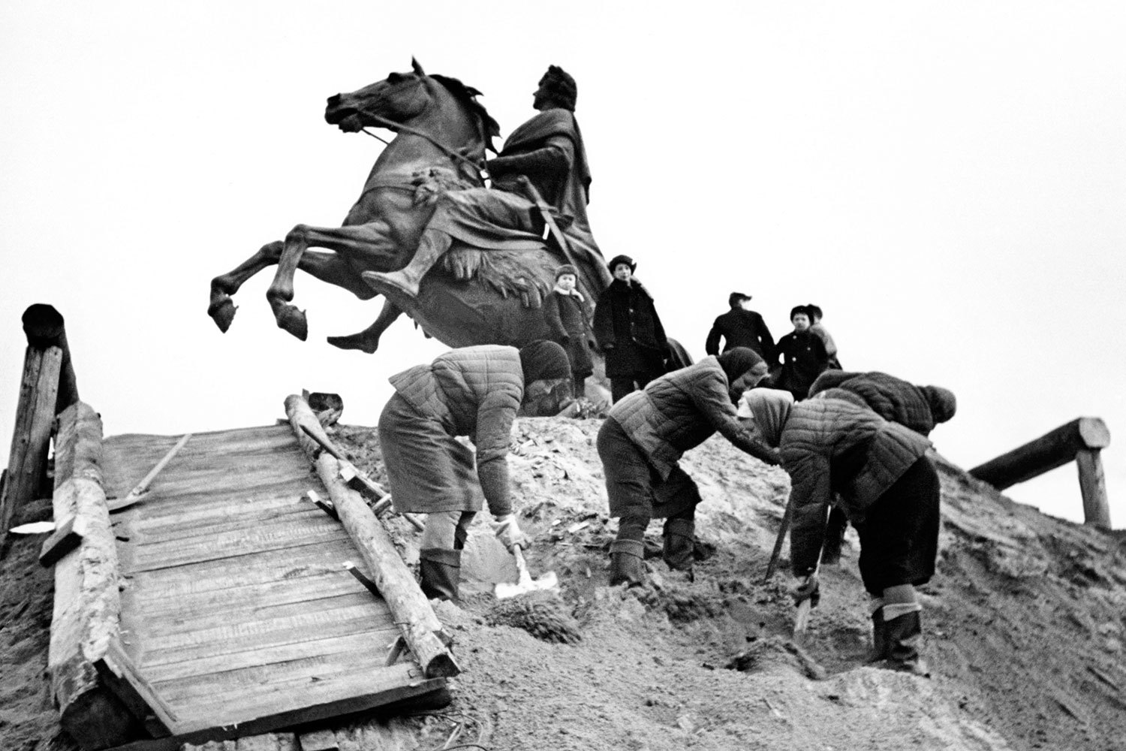
Когда началась война, встал вопрос о защите культурного наследия города Ленинграда. Была организована эвакуация исторических ценностей, а специально созданная комиссия занималась разработкой проектов по защите памятников, зданий и прочих элементов Ленинграда.

Slide 4
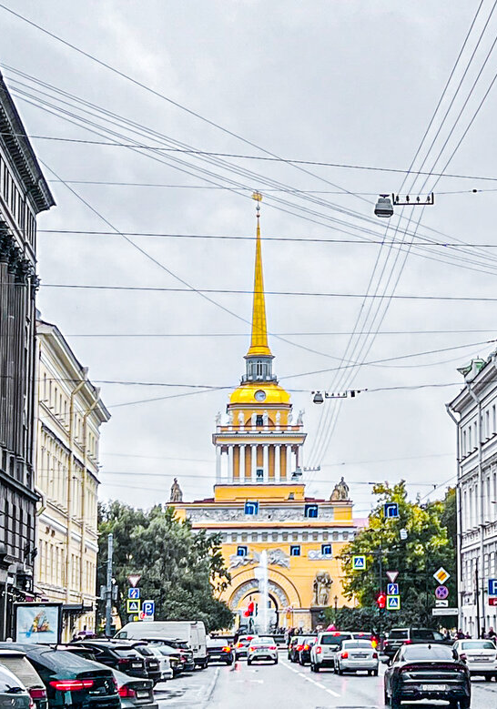
Те памятники, что можно было снять, снимали и закапывали. Те, что снять нельзя - укрывали в защитные кожухи.
Но была еще одна серьезная проблема - это возвышающиеся над городом золотые шпили и купола. Вот, например, как шпиль Адмиралтейства:
Такой шпиль не снимешь, не разберешь, и не закопаешь. Видны они за десятки километров и служат для немцев потрясающей реперной точкой (зная, где конкретно находится данный шпиль, а так же имея карту города, именно ориентируясь на такой шпиль можно наводить орудия на объекты жизнеобеспечения).
Было принято решение сшить защитные маскировочные чехлы для шпиля Адмиралтейства, Петропавловского собора, Никольского собора и так далее.

Slide 5
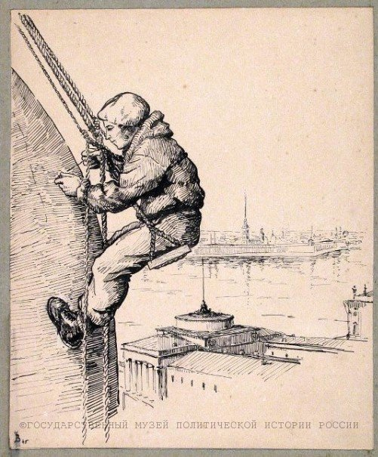
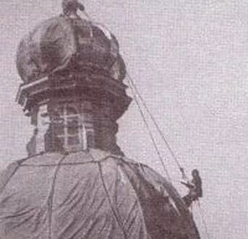

Slide 6
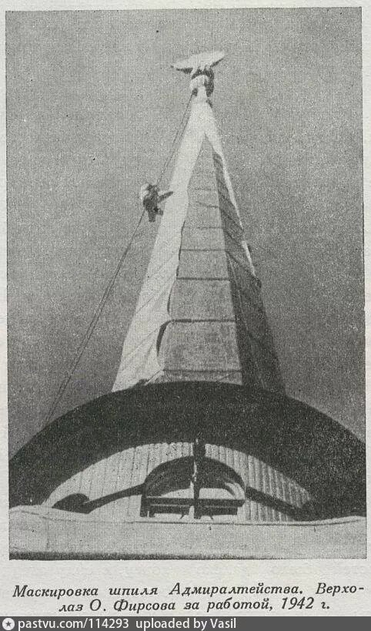
Маскировкой чехлов занимались девушки альпинисты. Это была очень тяжелая работа, особенно, если не забывать о том, что к моменту начала маскировочной операции в городе был голод и силы девушек значительно уменьшились. Тем не менее, маскировка была выполнена. На территории Петропавловской крепости им установлена памятная доска.

Slide 7
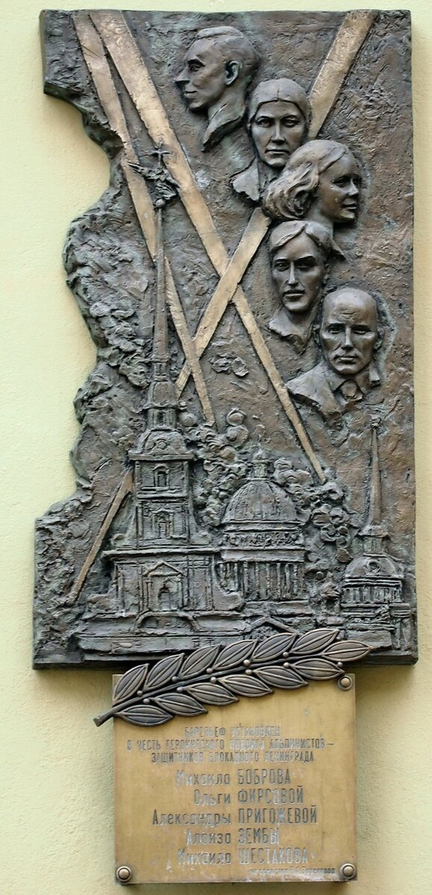
После зимы защитные чехлы истрепались от ветра, а так же им здорово досталось от осколков снарядов. Необходимо было наложить заплатки.
Девушки - герои снова поднялись наверх. Это была очень тяжелая работа.
И не стоит забывать о том, что летели снаряды.
И уже когда шпиль Адмиралтейства был зашит заново, спускаясь, Ольга заметила, что возле шпиля летает ласточка. Не просто летает, а бьется об защитный чехол.

Slide 8
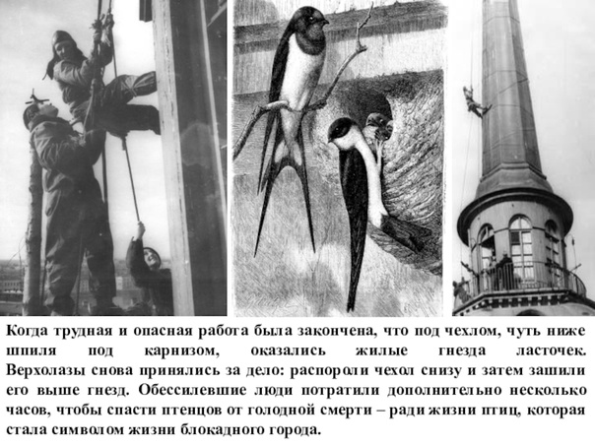
Становится очевидно, что случайно было зашито гнездо с ее птенцами. И принимается очень смелое решение - снова залезать под самый верх и распарывать мешок.
Казалось бы, для чего такой риск? Снова подниматься на самый верх, а ведь еще шел обстрел города и риск погибнуть был очень высок.
Но прилетевшая ласточка была символом надежды. Символом возвращения жизни в "город мертвых". А не расшить защитный чехол - погубить птенцов. То есть лишить символ жизни самой жизни.

Slide 9

На следующий день об этом событии и о героическом подвиге альпинистов написала газета "Ленинградская правда" (которая, кстати, проработала всю блокаду без перерыва).
Жители города стали вырезать силуэты ласточек из всего, что попадалось под руку. Картон, консервные банки, просто бумага - все шло в дело.
В ласточку продевали нитку и дарили друг другу со словами: "Ты слышал? Слышал? Жизнь вернулась - прилетели ласточки".

Slide 10

«Блокадная ласточка» —символ надежды на лучшее, на скорую встречу с родными и близкими.
Ленинградцы ждали птиц, надеялись и верили. И дождались.

Slide 11
СПАСИБО за внимание
Мотроненко Екатерина Владимировна
Экостудия дизайна
2025 год

Slide 12

СПАСИБО за внимание
Мотроненко Е.В.
Экостудия дизайна
2025 год

